Slide 1
인공신경망의 수학적 원리
수원대학교 데이터과학부
강소희 신승희

Slide 2
목 차
01
뉴런의 모방, 퍼셉트론
3층신경망의 구조
손글씨 분류
획기적으로 빠른! 역전파!
01
02
01
03
01
04
01

Slide 3
Chapter 1. 뉴런의 모방, 퍼셉트론

Slide 4
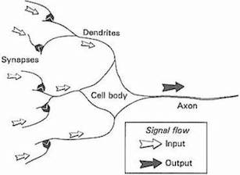
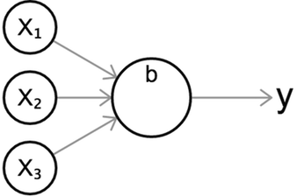
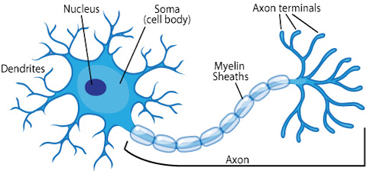
01
02
03
04
뉴런의 도식화

Slide 5







01
02
03
04
퍼셉트론
$$x_{1}$$
$$w_{1}$$
$$y=\left\{\begin{aligned}0, w_{1}x_{1}+w_{2}x_{2}≤θ \\ 1, w_{1}x_{1}+w_{2}x_{2}>θ\end{aligned}\right.$$
$$y$$
$θ$ : 임계 값, $w_{1}, w_{2}$ : 가중치(weight)
$$x_{2}$$
$$w_{2}$$
전기신호를 단계마다 연속적으로 전달하는 것이 아니다!

Slide 6






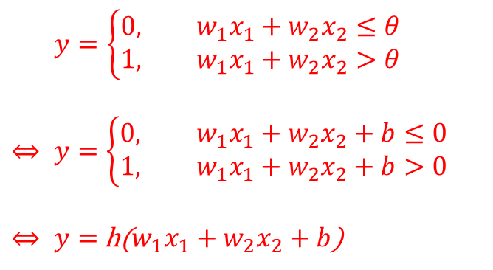









01
02
03
04
$$1$$
$$b$$
$$x_{1}$$
$$w_{1}$$
$$w_{1}$$
$$a$$
$$h$$
$$y$$
$$y$$
$$x_{2}$$
$$x_{2}$$
$$w_{2}$$
$$x_{2}$$
$$w_{2}$$
$$y=\left\{\begin{aligned}0, w_{1}x_{1}+w_{2}x_{2}≤θ \\ 1, w_{1}x_{1}+w_{2}x_{2}>θ\end{aligned}\right.$$
$$⇔ y=\left\{\begin{aligned}0, w_{1}x_{1}+w_{2}x_{2}+b≤0 \\ 1, w_{1}x_{1}+w_{2}x_{2}+b>0\end{aligned}\right.$$
$⇔ y=$ h($w_{1}x_{1}+w_{2}x_{2}+b$)
$b=−θ$ : 편향 (bias)
$h(a)=\left\{\begin{aligned}0, a≤0 \\ 1, a>0\end{aligned}\right.$ : Heaviside 함수
$${a=w}_{1}x_{1}+w_{2}x_{2}+b$$

Slide 7
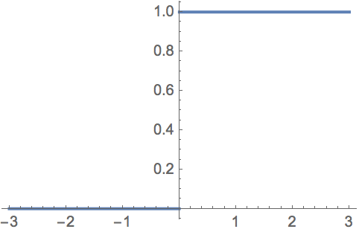
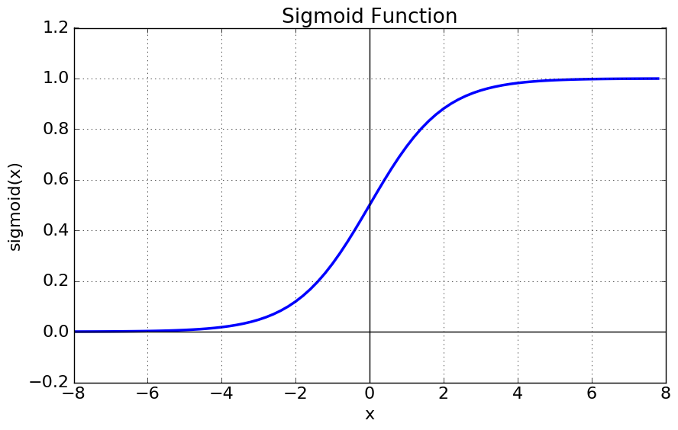
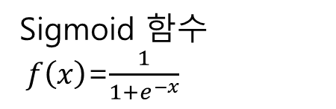
01
02
03
04
Sigmoid 함수$f\left(x\right)$=$\frac{1}{1+e^{−x}}$
Heaviside 함수

Slide 8
Chapter 2. 3층신경망의 구조

Slide 9
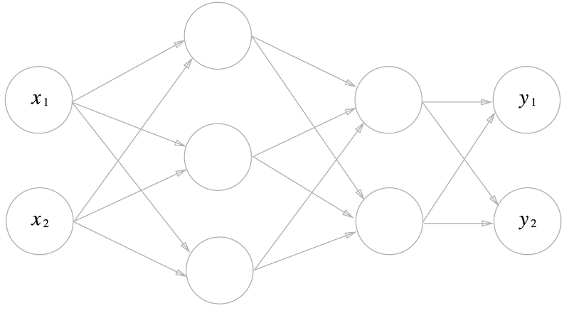
01
02
03
04
3층 신경망의 구조
0층 1층 2층 3층

Slide 10
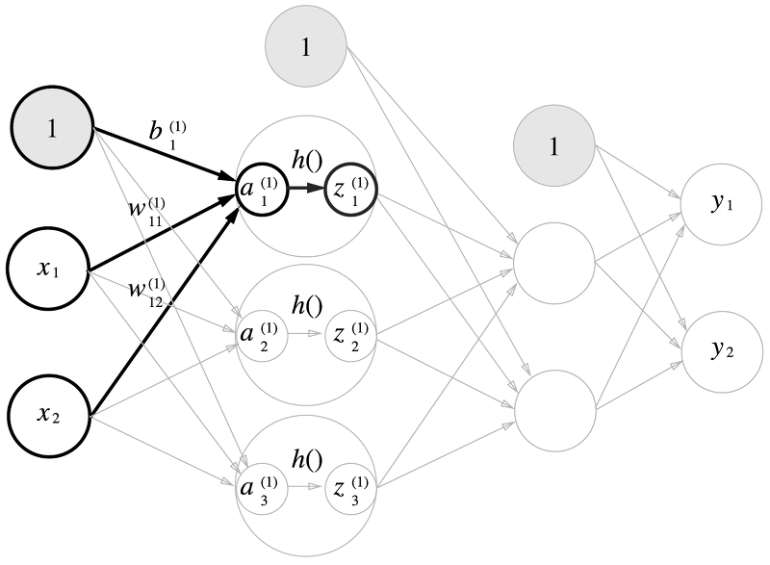
01
02
03
04
입력층에서 1층으로의 신호전달

Slide 11
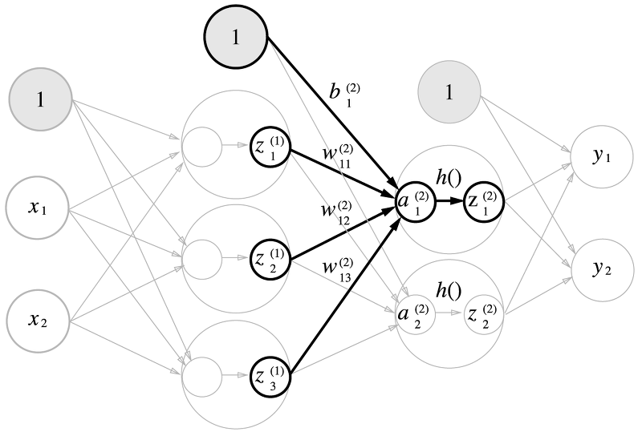
01
02
03
04
1층에서 2층으로의 신호전달

Slide 12
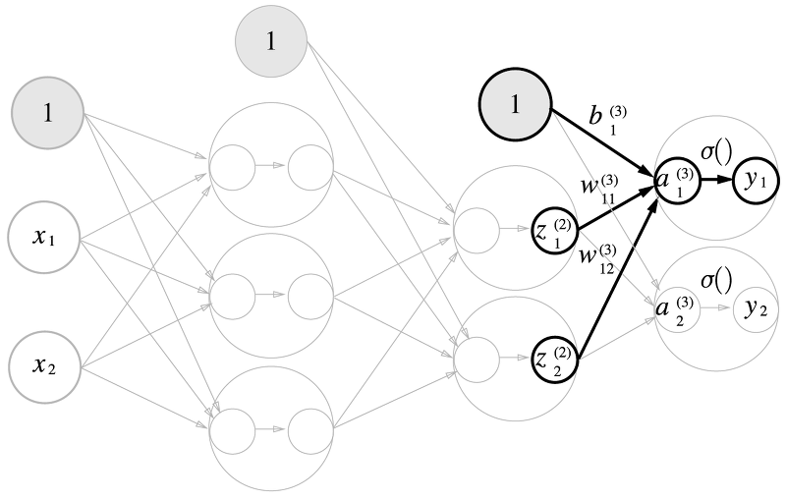
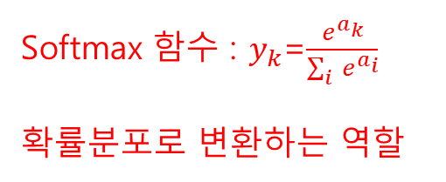
01
02
03
04
2층에서 출력층으로의 신호전달
Softmax 함수 : $y_{k}$=$\frac{e^{a_{k}}}{\sum_{i}{ }e^{a_{i}}}$
확률분포로 변환하는 역할

Slide 13
























01
02
03
04
1
3층 신경망의 신호 전달
1
$${b_{1}}^{(1)}$$
$${b_{1}}^{(2)}$$
1
$${{ a}_{1}}^{(1)}$$
h()
$${{ z}_{1}}^{(1)}$$
$${b_{1}}^{(3)}$$
$${w_{11}}^{(1)}$$
$${w_{11}}^{(2)}$$
x1
$${w_{12}}^{(1)}$$
$${{ a}_{1}}^{(2)}$$
h()
$${{ z}_{1}}^{(2)}$$
$${{ a}_{1}}^{(3)}$$
σ()
$${ y}_{1}$$
h()
$${w_{11}}^{(3)}$$
$${{ a}_{2}}^{(1)}$$
$${{ z}_{2}}^{(1)}$$
$${w_{12}}^{(2)}$$
$${w_{12}}^{(3)}$$
x2
$${w_{13}}^{(2)}$$
σ()
$${{ a}_{2}}^{(2)}$$
h()
$${{ z}_{2}}^{(2)}$$
$${{ a}_{2}}^{(3)}$$
$${ y}_{2}$$
$${{ a}_{3}}^{(1)}$$
h()
$${{ z}_{3}}^{(1)}$$
Affine → Sigmoid → Affine → Sigmoid → Affine → Softmax

Slide 14
Chapter 3. 손글씨 분류

Slide 15
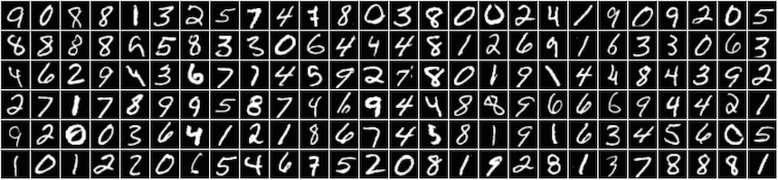
01
02
03
04
MNIST
MNIST 데이터셋은 0부터 9까지의 손글씨 이미지로 구성
훈련 이미지가 6만장, 시험 이미지가 1만장
각 이미지 데이터는 28 by 28 크기의 흑백 이미지
각 픽셀은 0에서 255까지의 값

Slide 16
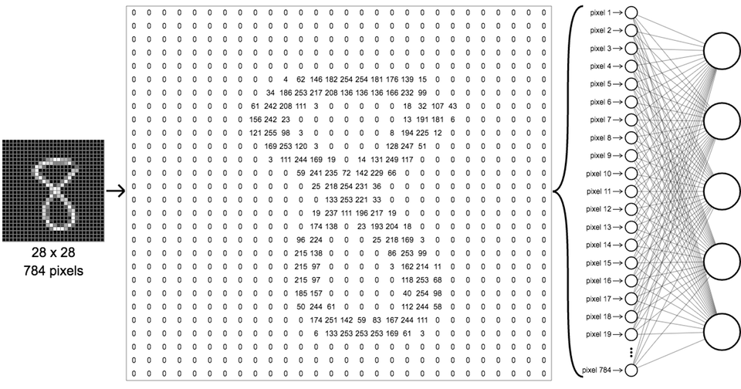
01
02
03
04
MNIST 입력

Slide 17

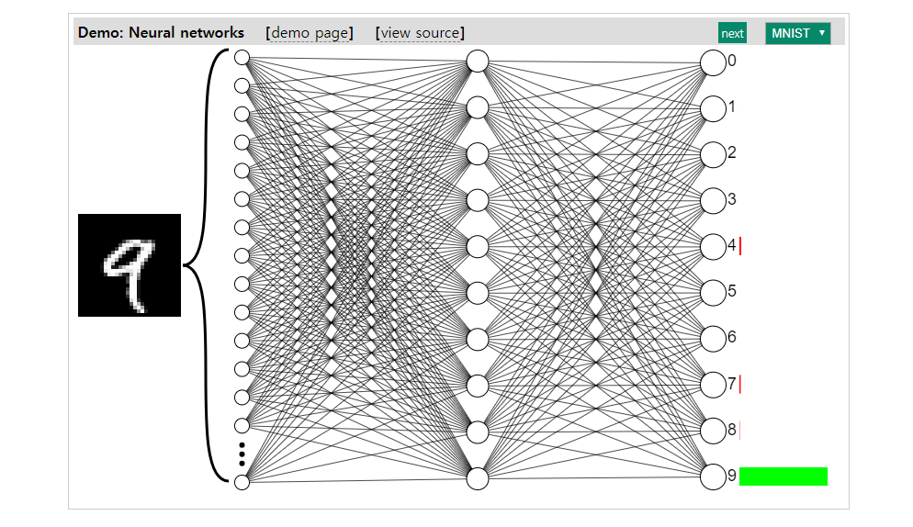
01
02
03
04
MNIST 출력

Slide 18

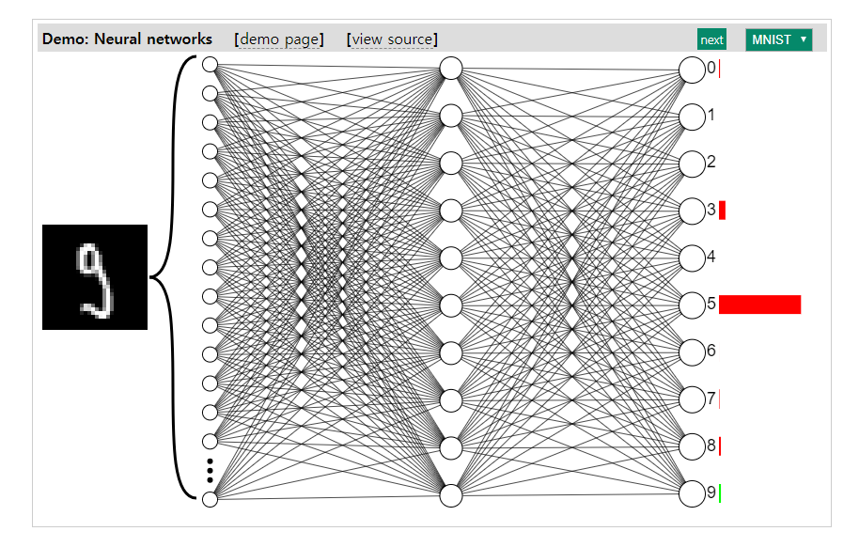
01
02
03
04
MNIST 출력

Slide 19
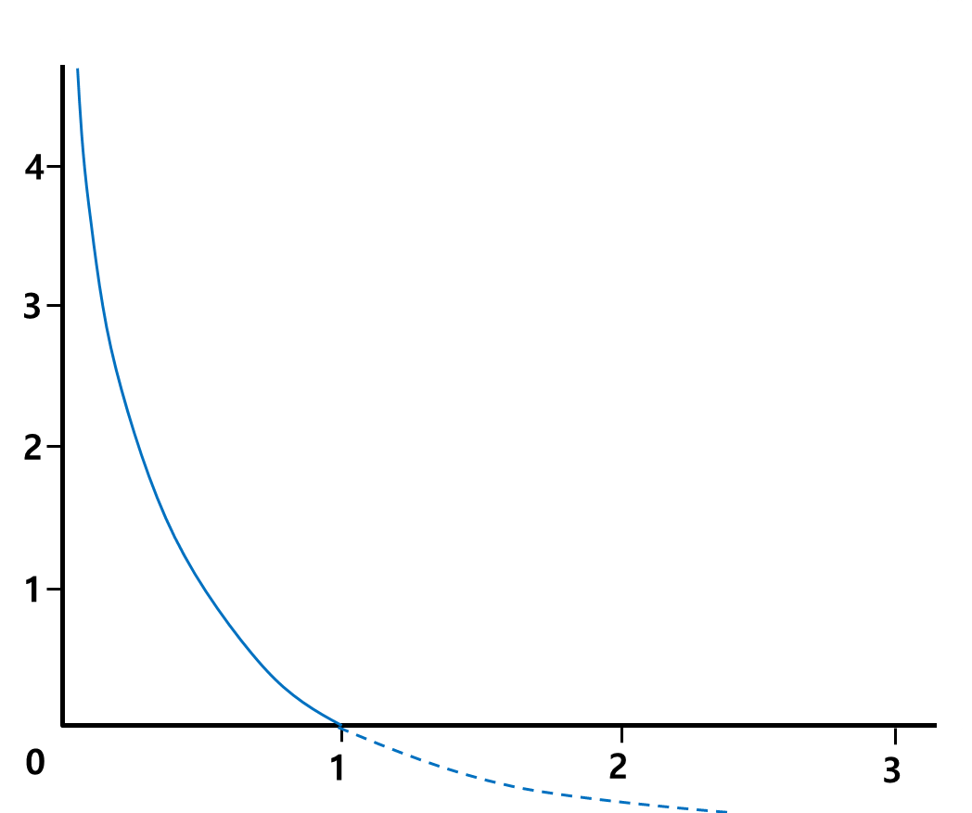

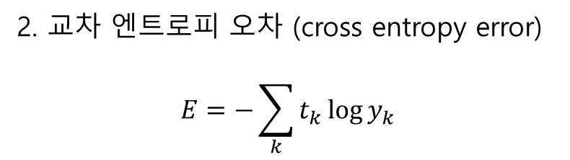
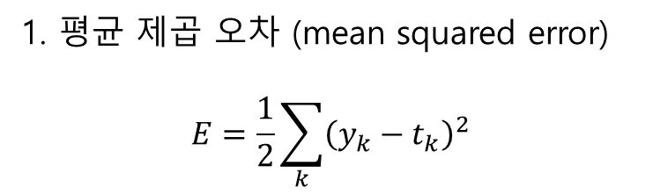



01
02
03
04
Cost Function
1. 평균 제곱 오차 (mean squared error)
$$E=\frac{1}{2}\sum_{k}{{\left(y_{k}−t_{k}\right)}^{2}}$$
2. 교차 엔트로피 오차 (cross entropy error)
$$E=−\sum_{k}{t_{k}\log{y_{k}}}$$
E
$$y=\left[y_{0},y_{1},y_{2},y_{3}, …,y_{9}\right]$$
E= - $t_{1}$log $y_{1}$
= - log $y_{1}$
$$0=\left[1,0,0,0,0,0,0,0,0,0\right]$$
$$1=\left[0,1,0,0,0,0,0,0,0,0\right]$$
$$2=\left[0,0,1,0,0,0,0,0,0,0\right]$$
︙
$$9=\left[0,0,0,0,0,0,0,0,0,1\right]$$
» one-hot encoding
$$y_{1}$$

Slide 20
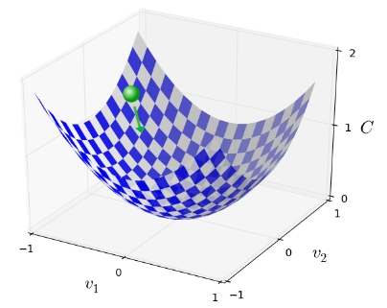
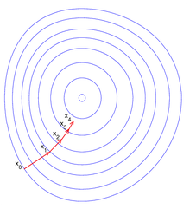
01
02
03
04
경사하강법
다변수 함수 $f가$ 가장 크게 감소하는 방향은 $−∇f 방$향

Slide 21



01
02
03
04
MNIST를 이용한 손글씨 학습 (순전파)
시현예
2층 신경망, 항의 개수는 784, 50, 10
2. $h={10}^{−4}$
3. 교차 엔트로피, 변수 개수는
$$784×50+50+50×10+10=39,760$$
4. $l=0.1$,학습 회수=10,000
5. 실행시키고 3일 기다림
인공신경망의 층의 개수와 각 층에서 항의 개수 결정
(입력 층은 $28×28=784$, 출력 층은 10으로 고정)
2. 수치 미분의 작은 시간 $h$결정
3. 오차 함수 선택, 오차 함수는 weight와 bias를 변수로 가지는 함수
4. 학습 률 $l$과 학습 회수 결정
5. 학습회수만큼 반복하여 $−l⋅∇f$을 더하여 weight와 bias 수정

Slide 22
Chapter 4. 획기적으로 빠른! 역전파!

Slide 23
01
02
03
04
MNIST를 이용한 손글씨 학습 (역전파)
오차함수의 변수 개수와 학습 회수가 워낙 많기 때문에
수치미분은 컴퓨터조차도 계산하기에 너무나 과한 계산량.
역전파는 사람이 Affine층, Sigmoid층, SoftMax층, 손실함수층에서 미분 공식을 이용하여 직접 미분한 후 chain rule을 적용해서 컴퓨터는 간단한 연산만 할수있게 코딩하는 알고리즘.

Slide 24
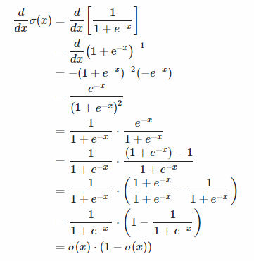
01
02
03
04
Sigmoid층 미분

Slide 25
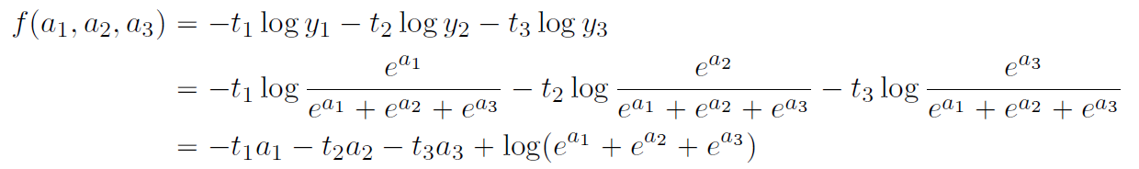
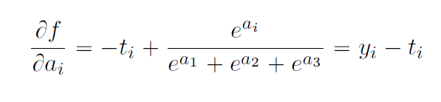
01
02
03
04
Softmax-with-Loss층 미분

Slide 26
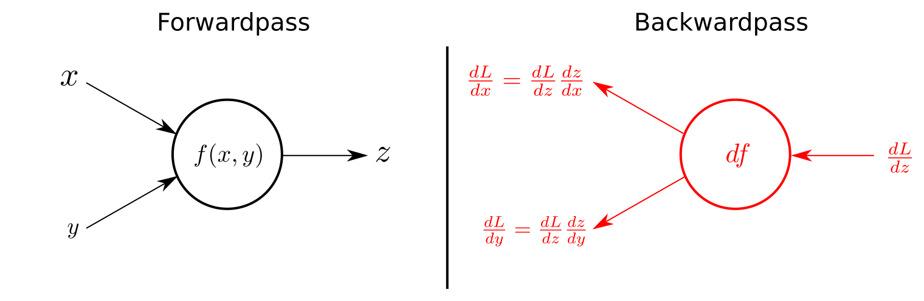

01
02
03
04
합성함수 미분에 Chain Rule 적용
시간이 줄어들었어요!

Slide 27
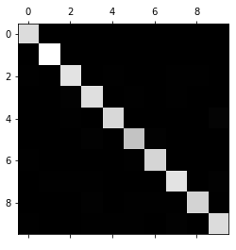
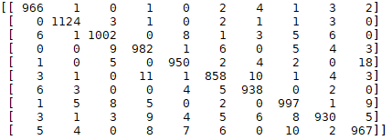
01
02
03
04
Confusion Matrix
j
i
행 : test data label
열 : 예측 값
항 : 일치하는 개수

Slide 28
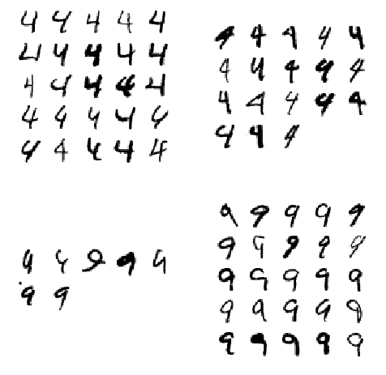
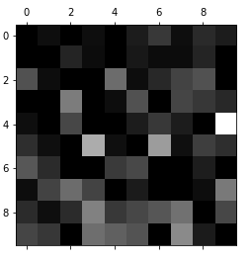
01
02
03
04
4을 4으로 예측
4을 9로 예측
9를 4으로 예측
9를 9로 예측

Slide 29
감사합니다.

